Slide 1
AIME 2026
datasets in 10 minutes (2026-10-25)
American Invitational
Mathematics Examination
整数の答えに至る数学の推論を評価する
sasakiy84

Slide 2
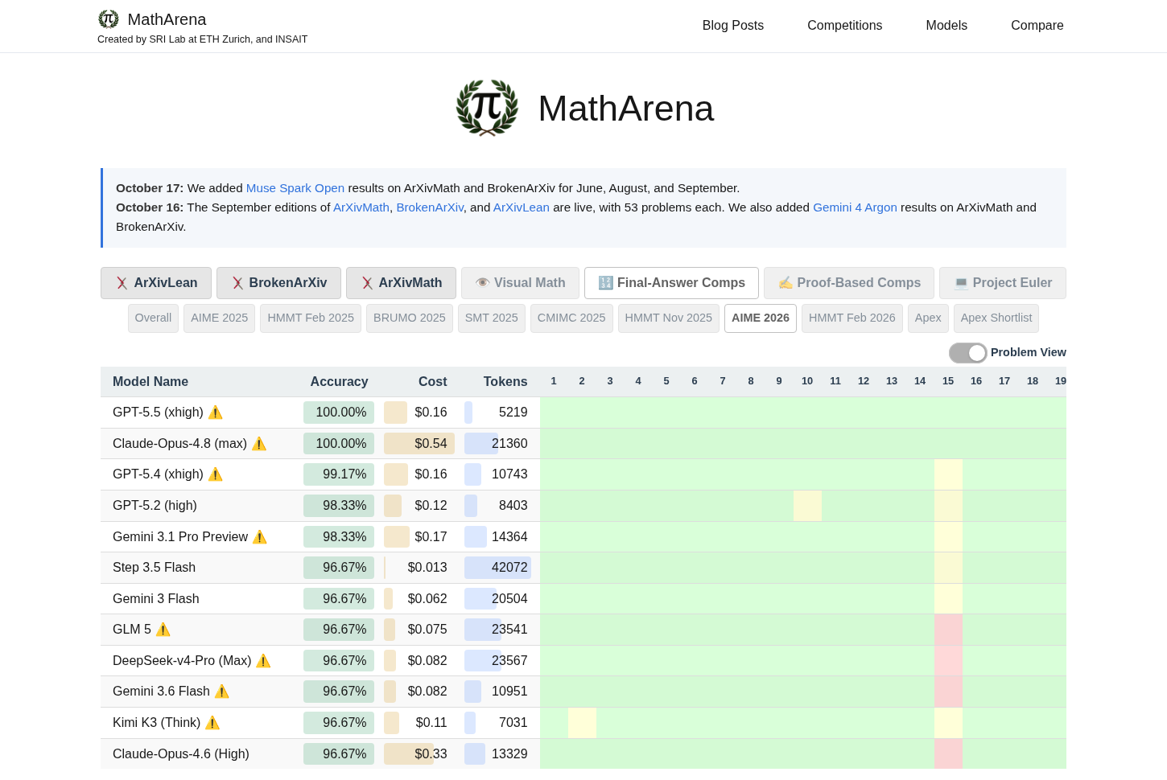
1. 整数で答える数学の問題
MathArenaのAIME 2026公開表
[1] MathArena, AIME 2026 (2026-10-25参照)
https://matharena.ai/?comp=aime--aime_2026

Slide 3
目次
整数で答える数学の問題
問題の由来とデータの構成
採点方法とモデルの成績
評価での利用と入手方法

Slide 4
1. 整数で答える数学の問題
1. 整数で答える数学の問題

Slide 5
1. 整数で答える数学の問題
数学の推論を、最後の整数で確かめる
AIME 2026は、米国の数学競技AIMEの2026年の問題を使う評価データである。英語の問題文から数学的な条件を読み取り、0から999までの整数で答える。
式の変形だけでなく、場合の数、確率、整数、幾何などを扱う。約数や回文を数える問題、球を置ける範囲を求める問題などが含まれる。
[1] MathArena (2026), AIME 2026
https://huggingface.co/datasets/MathArena/aime_2026

Slide 6
1. 整数で答える数学の問題
30問から、異なる考え方を使う実例を選ぶ
MathArenaが公開する30問から、本編では速さ、回文、空間図形の3問を読む。追加例では、数列、約数、確率、置換などへ広げる。
各例には問題の英語原文、日本語訳、公開された整数の正解、考え方を示す。数式は読みやすい表記に整えている。
[1] MathArena (2026), AIME 2026
https://huggingface.co/datasets/MathArena/aime_2026

Slide 7
1. 整数で答える数学の問題
例1 歩く・走る・自転車の速さ：原文
問題の原文（全文・数式を整形）
Patrick started walking at a constant rate along a straight road from school to the park. One hour after Patrick left, Tanya started running along the same road from school to the park. One hour after Tanya left, Jose started bicycling along the same road from school to the park. Tanya ran at a constant rate of 2 miles per hour faster than Patrick walked, Jose bicycled at a constant rate of 7 miles per hour faster than Tanya ran, and all three arrived at the park at the same time. The distance from the school to the park is m/n miles, where m and n are relatively prime positive integers. Find m + n.
[1] MathArena (2026), AIME 2026
https://huggingface.co/datasets/MathArena/aime_2026

Slide 8
1. 整数で答える数学の問題
例1 歩く・走る・自転車の速さ：日本語訳と正解
日本語訳（全文）
Patrickは学校から公園へ、一直線の道を一定の速さで歩き始めた。その1時間後、Tanyaが同じ道を学校から公園へ走り始め、さらに1時間後、Joseが同じ道を自転車で走り始めた。TanyaとJoseもそれぞれ一定の速さで進み、Tanyaの速さはPatrickより時速2マイル速く、Joseの速さはTanyaより時速7マイル速かった。3人が公園に同時に着いたとする。学校から公園までの距離を、互いに素な正の整数m、nを使ってm/nマイルと表すとき、m+nを求めよ。
正解：277
[1] MathArena (2026), AIME 2026
https://huggingface.co/datasets/MathArena/aime_2026

Slide 9
1. 整数で答える数学の問題
例1 歩く・走る・自転車の速さ：考え方
Patrickが出発してから到着するまでをT時間、その速さをvとすると、vT=(v+2)(T−1)=(v+9)(T−2)。これを解くとT=14/5、v=18/5で、距離は252/25マイルとなる。
[1] MathArena (2026), AIME 2026
https://huggingface.co/datasets/MathArena/aime_2026

Slide 10
1. 整数で答える数学の問題
例2 数字の和が13になる回文
問題の原文（全文・数式を整形）
Find the number of positive integer palindromes written in base 10 with no zero digits, and whose digits add up to 13. For example, 42124 has these properties. Recall that a palindrome is a number whose representation reads the same from left to right as from right to left.
日本語訳（全文）
十進表記で0を含まず、各桁の数字の和が13である正の整数の回文は、いくつあるか。たとえば42124は条件を満たす。回文とは、数字の並びを左から読んでも右から読んでも同じになる数である。
正解：062
[1] MathArena (2026), AIME 2026
https://huggingface.co/datasets/MathArena/aime_2026

Slide 11
1. 整数で答える数学の問題
例2 数字の和が13になる回文：考え方
桁数は奇数で、中央の数字は1、3、5、7、9のいずれか。左半分の数字の和はそれぞれ6、5、4、3、2となり、その和になる正の整数の並べ方は32、16、8、4、2通りある。合計は62。
[1] MathArena (2026), AIME 2026
https://huggingface.co/datasets/MathArena/aime_2026

Slide 12
1. 整数で答える数学の問題
例3 半球の中に球を置ける範囲：原文
問題の原文（全文・数式を整形）
A hemisphere with radius 200 sits on top of a horizontal circular disk with radius 200, and the hemisphere and disk have the same center. Let T be the region of points P in the disk such that a sphere of radius 42 can be placed on top of the disk at P and lie completely inside the hemisphere. The area of T divided by the area of the disk is p/q, where p and q are relatively prime positive integers. Find p+q.
[1] MathArena (2026), AIME 2026
https://huggingface.co/datasets/MathArena/aime_2026

Slide 13
1. 整数で答える数学の問題
例3 半球の中に球を置ける範囲：日本語訳と正解
日本語訳（全文）
半径200の半球を、半径200の水平な円板の上に置く。半球と円板の中心は同じとする。円板上の点Pで、半径42の球を円板にPで接するように置き、その球全体が半球の内側に収まるものを集めた領域をTとする。Tの面積と円板の面積の比を、互いに素な正の整数p、qを使ってp/qと表すとき、p+qを求めよ。
正解：079
[1] MathArena (2026), AIME 2026
https://huggingface.co/datasets/MathArena/aime_2026

Slide 14
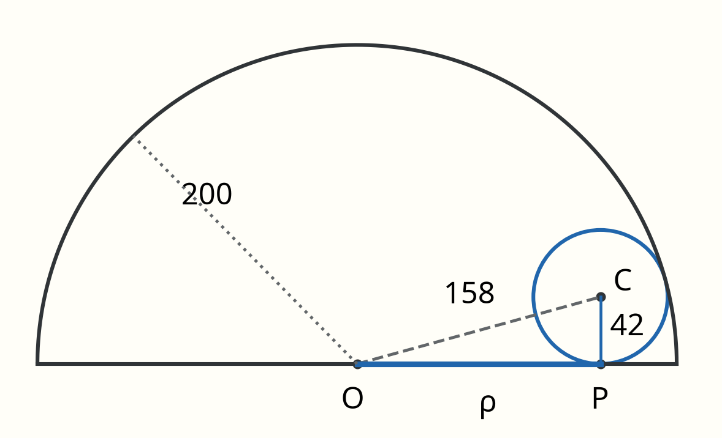
1. 整数で答える数学の問題
例3 半球の中に球を置ける範囲：考え方
球の中心Cは、高さ42にある。
半球の中心Oとの距離は、
200−42=158以下になる。
置ける範囲の半径をρとすると、
ρ²+42²=158²
面積比=ρ²/200²=29/50
[1] MathArena (2026), AIME 2026
https://huggingface.co/datasets/MathArena/aime_2026

Slide 15
2. 問題の由来とデータの構成
2. 問題の由来とデータの構成

Slide 16
2. 問題の由来とデータの構成
試験問題を作るMAAと、評価するMathArena
AIMEはMathematical Association of America（MAA）が実施する数学競技で、AMC 10・AMC 12の成績上位者が招待される。
MathArenaは、既に作られた競技問題をモデル評価に用いる。2026年のAIMEは、IとIIの各15問、計30問をまとめた固定の集合として公開している。
[1] MAA, Invitational Competitions (2026-10-25参照) https://maa.org/maa-invitational-competitions/
[2] Dekoninck et al. (2026), Beyond Benchmarks: MathArena https://arxiv.org/abs/2605.00674

Slide 17
2. 問題の由来とデータの構成
公開された問題を抽出し、数式を確認する
MathArenaのAIME 2026は、競技問題を集めるArt of Problem Solving（AoPS）のサイトから抽出した。問題を数式記述のLaTeXへ変換し、内容を確認して配布した。
問題ごとに番号、整数の参照回答、英語の問題文を持つ。図の記述を含む問題もある。今回の13例は、図を参照しなくても条件が読める問題を選んだ。
[1] Dekoninck et al. (2026), Beyond Benchmarks: MathArena
https://arxiv.org/abs/2605.00674

Slide 18
2. 問題の由来とデータの構成
二つの試験を合わせて、30問を使う
構成 | 問数 | 回答
AIME I | 15 | 0～999の整数
AIME II | 15 | 0～999の整数
合計 | 30 | 問題ごとに一つ
[1] Dekoninck et al. (2026), Beyond Benchmarks: MathArena
https://arxiv.org/abs/2605.00674

Slide 19
2. 問題の由来とデータの構成
各問題は、番号・整数・問題文の3項目を持つ
項目名 | 内容
problem_idx | 1～30の問題番号
answer | 最終回答の整数
problem | 英語と数式による問題文
[1] MathArena (2026), AIME 2026
https://huggingface.co/datasets/MathArena/aime_2026

Slide 20
3. 採点方法とモデルの成績
3. 採点方法とモデルの成績

Slide 21
3. 採点方法とモデルの成績
答えを取り出し、整数の参照回答と比べる
モデルには問題文を渡し、最後の答えを枠で囲むよう指示する。問題1では、求められたm+n=277を最終回答として照合する。
採点では回答から数値を取り出し、配布された整数の参照回答と照合する。途中の証明を点数化する競技とは異なり、最終回答の正誤を判定する。
[1] SRI Lab, AIME 2026 evaluation configuration (2026-10-25参照)
https://github.com/eth-sri/matharena/blob/main/configs/competitions/aime/aime_2026.yaml

Slide 22
3. 採点方法とモデルの成績
数式の表記を処理して、答えを照合する
MathArenaは数式処理のSymPyを使うパーサーで、回答中の数式を取り出して参照回答と照合する。書式の誤りがある場合は、期待する形式で答えを述べ直すよう求める。
採点モデルによる判定とも照合し、パーサーと一致しない例は人が確認する。2026年の報告では、最終回答を採点する評価全体で、この不一致は回答の1%未満だった。
[1] Dekoninck et al. (2026), Beyond Benchmarks: MathArena
https://arxiv.org/abs/2605.00674

Slide 23
3. 採点方法とモデルの成績
30問の正誤を、繰り返した試行で平均する
評価の単位 | 集計
1問・1回 | 最終回答が正しければ1、誤りなら0
1回の評価 | 30問の正解数を30で割る
報告する値 | 各問4試行の正誤を平均し、百分率で示す
2026年論文の標準手順。
[1] Dekoninck et al. (2026), Beyond Benchmarks: MathArena
https://arxiv.org/abs/2605.00674

Slide 24
3. 採点方法とモデルの成績
公開表では、GPT-5.5が100%に達する
モデル・推論設定 | 正解率 (%)
GPT-5.5 / xhigh | 100.00
Gemini 3.1 Pro Preview | 98.33
AIME 2026・30問、2026-10-25参照。各問4試行。2モデルとも大会公開後に登場した。
[1] MathArena, AIME 2026 (2026-10-25参照)
https://matharena.ai/?comp=aime--aime_2026

Slide 25
3. 採点方法とモデルの成績
上位モデルは満点に達し、差が小さくなった
2026年の公開表では、GPT-5.5がAIME 2026で100%に達している。30問という固定の集合では、強いモデル同士の差を捉えにくくなっている。
MathArenaはAIMEなどの競技問題を旧評価の区分へ移し、証明や研究レベルの問題も扱うようになった。小規模モデルや新しい方法の比較に役立つ課題と位置付けている。
[1] Dekoninck et al. (2026), Beyond Benchmarks: MathArena
https://arxiv.org/abs/2605.00674

Slide 26
4. 評価での利用と入手方法
4. 評価での利用と入手方法

Slide 27
4. 評価での利用と入手方法
年が変われば、問題集合も変わる
AIME 2024、2025、2026は、それぞれ異なる年の競技問題である。新しい年の問題を公開直後に評価することで、過去の問題を覚えた効果と推論の力を切り分けやすくする。
一度公開された問題には、後から訓練に使われる可能性がある。現在の公式表は、大会公開後に登場したモデルを印で示し、公開時点で評価したモデルと区別している。
[1] MathArena, AIME 2026 (2026-10-25参照)
https://matharena.ai/?comp=aime--aime_2026

Slide 28
4. 評価での利用と入手方法
問題文と整数の正解を、まとめて取得できる
MathArenaのHugging Face配布から、problem_idx、problem、answerの3項目を取得できる。分割名trainに、評価用の全30問が含まれる。問題文と正解を対応させ、どの条件から答えが出るかを読む。
評価用コードはMathArenaのGitHubで公開されている。AIME 2026の設定では30問を指定し、答えが0～999の整数であることを指示している。
[1] SRI Lab, MathArena repository (2026-10-25参照)
https://github.com/eth-sri/matharena

Slide 29
4. 評価での利用と入手方法
一問を読み、問題文と正解を対応させる
from datasets import load_dataset
ds = load_dataset("MathArena/aime_2026", split="train")
row = ds[0]
print(row["problem_idx"])
print(row["problem"])
print(row["answer"])
problemが問題文、answerが整数の最終回答を持つ。
[1] MathArena (2026), AIME 2026
https://huggingface.co/datasets/MathArena/aime_2026

Slide 30
4. 評価での利用と入手方法
データは非営利・継承条件付きで利用できる
MathArenaの配布データにはCC BY-NC-SA 4.0が示されている。利用時は出典を表示し、営利利用を避け、翻訳などの改変物も同じ条件で共有する。
評価用コードはMIT Licenseで公開され、改変や再配布が認められている。
[1] MathArena (2026), AIME 2026
https://huggingface.co/datasets/MathArena/aime_2026

Slide 31
4. 評価での利用と入手方法
短い整数回答に至る、数学の推論を測る
AIME 2026は、二つの試験の計30問からなる。英語と数式で書かれた条件を読み、場合分け、計算、幾何的な関係を使って整数の答えへ到達する。
最終回答を自動で照合できるため比較しやすい一方、上位モデルは満点に達した。公開問題と正解を使い、問題の種類や新しい方法の効果を具体的に調べられる。
[1] MathArena (2026), AIME 2026
https://huggingface.co/datasets/MathArena/aime_2026

Slide 32
Appendix
Appendix

Slide 33
Appendix: 目次
分野の異なる追加例
参考文献

Slide 34
Appendix: 1. 分野の異なる追加例
1. 分野の異なる追加例

Slide 35
Appendix: 1. 分野の異なる追加例
例4 式で表せる整数を数える
問題の原文（全文・数式を整形）
Find the number of integers less than or equal to 100 that are equal to a+b+ab for some choice of distinct positive integers a and b.
日本語訳（全文）
異なる正の整数a、bを選んでa+b+abと表せる、100以下の整数はいくつあるか。
正解：070
[1] MathArena (2026), AIME 2026
https://huggingface.co/datasets/MathArena/aime_2026

Slide 36
Appendix: 1. 分野の異なる追加例
例4 式で表せる整数を数える：考え方
a+b+ab+1=(a+1)(b+1)と変形する。2以上の異なる二つの因数に分けられる、101以下の数を数えると70個。
[1] MathArena (2026), AIME 2026
https://huggingface.co/datasets/MathArena/aime_2026

Slide 37
Appendix: 1. 分野の異なる追加例
例5 対数を含む方程式と約数
問題の原文（全文・数式を整形）
A real number x satisfies (x^(log₂₀₂₆ x))^(1/20)=26x. What is the number of positive divisors of the product of all possible positive values of x?
日本語訳（全文）
実数xが、x^(log₂₀₂₆x)の20乗根=26xを満たすとする。取り得る正のxをすべて掛けた数について、正の約数の個数を求めよ。
正解：441
[1] MathArena (2026), AIME 2026
https://huggingface.co/datasets/MathArena/aime_2026

Slide 38
Appendix: 1. 分野の異なる追加例
例5 対数を含む方程式と約数：考え方
y=log₂₀₂₆xとおくと、y²−20y−20log₂₀₂₆26=0。二つの解の和は20なので、xの積は2026²⁰=(2×1013)²⁰。約数は21×21=441個。
[1] MathArena (2026), AIME 2026
https://huggingface.co/datasets/MathArena/aime_2026

Slide 39
Appendix: 1. 分野の異なる追加例
例6 6回適用すると元に戻る写像
問題の原文（全文・数式を整形）
Find the number of functions π mapping the set A ={1,2,3,4,5,6} onto A such that for every a ∈ A,
π(π(π(π(π(π(a)))))) = a.
日本語訳（全文）
集合A={1,2,3,4,5,6}からAへの全射πで、すべてのa∈Aについてπ(π(π(π(π(π(a))))))=aを満たすものは、いくつあるか。
正解：396
[1] MathArena (2026), AIME 2026
https://huggingface.co/datasets/MathArena/aime_2026

Slide 40
Appendix: 1. 分野の異なる追加例
例6 6回適用すると元に戻る写像：考え方
有限集合から自分自身への全射は置換になる。6回で元に戻るには、各巡回の長さが6の約数1、2、3、6のいずれかであればよい。条件を満たす置換は396通り。
[1] MathArena (2026), AIME 2026
https://huggingface.co/datasets/MathArena/aime_2026

Slide 41
Appendix: 1. 分野の異なる追加例
例7 約数を12で割った余り
問題の原文（全文・数式を整形）
Let N be the number of positive integer divisors of 17017¹⁷ that leave a remainder of 5 when divided by 12. Find the remainder when N is divided by 1000.
日本語訳（全文）
17017¹⁷の正の約数のうち、12で割ると5余るものの個数をNとする。Nを1000で割った余りを求めよ。
正解：244
[1] MathArena (2026), AIME 2026
https://huggingface.co/datasets/MathArena/aime_2026

Slide 42
Appendix: 1. 分野の異なる追加例
例7 約数を12で割った余り：考え方
17017=7×11×13×17。約数は7ᵃ11ᵇ13ᶜ17ᵈ（各指数は0～17）と表せる。12を法とする積が5になる指数の組を数えるとN=26244。
[1] MathArena (2026), AIME 2026
https://huggingface.co/datasets/MathArena/aime_2026

Slide 43
Appendix: 1. 分野の異なる追加例
例8 指定された項を含む等差数列
問題の原文（全文・数式を整形）
Find the sum of the 10th terms of all arithmetic sequences of integers that have first term equal to 4 and include both 24 and 34 as terms.
日本語訳（全文）
初項が4で、24と34の両方を項に含む整数の等差数列をすべて考える。それぞれの数列の第10項を足し合わせよ。
正解：178
[1] MathArena (2026), AIME 2026
https://huggingface.co/datasets/MathArena/aime_2026

Slide 44
Appendix: 1. 分野の異なる追加例
例8 指定された項を含む等差数列：考え方
公差は20と30の公約数なので1、2、5、10。第10項は4+9dとなり、13+22+49+94=178。
[1] MathArena (2026), AIME 2026
https://huggingface.co/datasets/MathArena/aime_2026

Slide 45
Appendix: 1. 分野の異なる追加例
例9 数字の並びを別の基数で読む：原文
問題の原文（全文・数式を整形）
For each positive integer n let f(n) be the value of the base-ten numeral n viewed in base b, where b is the least integer greater than the greatest digit in n. For example, if n=72, then b=8, and 72 as a numeral in base 8 equals 7× 8+2=58; therefore f(72)=58. Find the number of positive integers n less than 1000 such that f(n)=n.
[1] MathArena (2026), AIME 2026
https://huggingface.co/datasets/MathArena/aime_2026

Slide 46
Appendix: 1. 分野の異なる追加例
例9 数字の並びを別の基数で読む：日本語訳と正解
日本語訳（全文）
正の整数nに対し、その十進表記に現れる最大の数字より1大きい整数をbとする。同じ数字の並びをb進表記として読んだ値をf(n)と定める。たとえばn=72ならb=8で、7×8+2=58だからf(72)=58である。1000未満の正の整数nのうち、f(n)=nとなるものは、いくつあるか。
正解：279
[1] MathArena (2026), AIME 2026
https://huggingface.co/datasets/MathArena/aime_2026

Slide 47
Appendix: 1. 分野の異なる追加例
例9 数字の並びを別の基数で読む：考え方
1桁の整数はすべて条件を満たす。2桁以上では数字9を含むときに限りb=10となる。1桁は9個、2桁は18個、3桁は252個なので、合計279個。
[1] MathArena (2026), AIME 2026
https://huggingface.co/datasets/MathArena/aime_2026

Slide 48
Appendix: 1. 分野の異なる追加例
例10 赤い玉を引く二つの確率：原文
問題の原文（全文・数式を整形）
An urn contains n marbles. Each marble is either red or blue, and there are at least 7 marbles of each color. When 7 marbles are drawn randomly from the urn without replacement, the probability that exactly 4 of them are red equals the probability that exactly 5 of them are red. Find the sum of the five least values of n for which this is possible.
[1] MathArena (2026), AIME 2026
https://huggingface.co/datasets/MathArena/aime_2026

Slide 49
Appendix: 1. 分野の異なる追加例
例10 赤い玉を引く二つの確率：日本語訳と正解
日本語訳（全文）
壺の中にn個の玉があり、各玉は赤か青で、どちらも7個以上ある。玉を戻さず無作為に7個取り出すとき、赤がちょうど4個である確率と、ちょうど5個である確率が等しいとする。取り得るnの小さい方から五つを足し合わせよ。
正解：190
[1] MathArena (2026), AIME 2026
https://huggingface.co/datasets/MathArena/aime_2026

Slide 50
Appendix: 1. 分野の異なる追加例
例10 赤い玉を引く二つの確率：考え方
赤をr個、青をb個とすると、組合せの比から5b−3r=−2。b=8、11、14、17、20に対し、n=22、30、38、46、54となる。合計は190。
[1] MathArena (2026), AIME 2026
https://huggingface.co/datasets/MathArena/aime_2026

Slide 51
Appendix: 1. 分野の異なる追加例
例11 三人がコインを受け取る順序：原文
問題の原文（全文・数式を整形）
A standard fair six-sided die is rolled repeatedly. Each time the die reads 1 or 2, Alice gets a coin; each time it reads 3 or 4, Bob gets a coin; and each time it reads 5 or 6, Carol gets a coin. The probability that Alice and Bob each receive at least two coins before Carol receives any coins can be written as m/n, where m and n are relatively prime positive integers. Find 100m+n.
[1] MathArena (2026), AIME 2026
https://huggingface.co/datasets/MathArena/aime_2026

Slide 52
Appendix: 1. 分野の異なる追加例
例11 三人がコインを受け取る順序：日本語訳と正解
日本語訳（全文）
公平な6面のさいころを繰り返し振る。1か2が出るとAlice、3か4ならBob、5か6ならCarolがコインを1枚受け取る。Carolが1枚も受け取る前にAliceとBobがそれぞれ2枚以上受け取る確率を、互いに素な正の整数m、nを使ってm/nと表す。100m+nを求めよ。
正解：754
[1] MathArena (2026), AIME 2026
https://huggingface.co/datasets/MathArena/aime_2026

Slide 53
Appendix: 1. 分野の異なる追加例
例11 三人がコインを受け取る順序：考え方
各人が受け取る確率は1/3。AliceとBobの枚数を0、1、2以上に分けて確率を計算すると、求める確率は7/54。したがって100×7+54=754。
[1] MathArena (2026), AIME 2026
https://huggingface.co/datasets/MathArena/aime_2026

Slide 54
Appendix: 1. 分野の異なる追加例
例12 特別な演算で0になる数列：原文
問題の原文（全文・数式を整形）
For integers a and b, let a ∘ b = a - b if a is odd and b is even, and a+b otherwise. Find the number of sequences a₁, a₂, a₃, …, aₙ of positive integers such that
a₁ + a₂ + a₃ + … + aₙ = 12 and a₁ ∘ a₂ ∘ a₃ ∘ … ∘ aₙ = 0
where the operations are performed from left to right; that is, a₁ ∘ a₂ ∘ a₃ means (a₁ ∘ a₂) ∘ a₃.
[1] MathArena (2026), AIME 2026
https://huggingface.co/datasets/MathArena/aime_2026

Slide 55
Appendix: 1. 分野の異なる追加例
例12 特別な演算で0になる数列：日本語訳と正解
日本語訳（全文）
整数a、bに対し、aが奇数かつbが偶数ならa∘b=a−b、それ以外ならa∘b=a+bと定める。正の整数からなる数列a₁,a₂,…,aₙで、a₁+a₂+…+aₙ=12、かつa₁∘a₂∘…∘aₙ=0を満たすものは、いくつあるか。演算は左から順に行う。たとえばa₁∘a₂∘a₃は(a₁∘a₂)∘a₃を意味する。
正解：157
[1] MathArena (2026), AIME 2026
https://huggingface.co/datasets/MathArena/aime_2026

Slide 56
Appendix: 1. 分野の異なる追加例
例12 特別な演算で0になる数列：考え方
和が12となる正の整数列は、12個の1の間に区切りを入れる方法に対応し、2¹¹通りある。それぞれに指定の演算を左から適用し、結果が0となる157通りを数える。
[1] MathArena (2026), AIME 2026
https://huggingface.co/datasets/MathArena/aime_2026

Slide 57
Appendix: 1. 分野の異なる追加例
例13 7項組の合同条件：原文
問題の原文（全文・数式を整形）
Find the number of ordered 7-tuples (a₁, a₂, a₃, …, a₇) having the following properties:
- aₖ ∈ {1,2,3} for all k.
- a₁+a₂+a₃+a₄+a₅+a₆+a₇ is a multiple of 3.
- a₁a₂ a₄ + a₂a₃a₅ + a₃a₄ a₆ + a₄ a₅ a₇ + a₅ a₆ a₁ + a₆ a₇ a₂ + a₇ a₁ a₃ is a multiple of 3.
[1] MathArena (2026), AIME 2026
https://huggingface.co/datasets/MathArena/aime_2026

Slide 58
Appendix: 1. 分野の異なる追加例
例13 7項組の合同条件：日本語訳と正解
日本語訳（全文）
順序付き7項組(a₁,a₂,…,a₇)で、次の条件をすべて満たすものは、いくつあるか。各aₖは1、2、3のいずれかである。a₁+a₂+a₃+a₄+a₅+a₆+a₇は3の倍数である。さらに、a₁a₂a₄+a₂a₃a₅+a₃a₄a₆+a₄a₅a₇+a₅a₆a₁+a₆a₇a₂+a₇a₁a₃も3の倍数である。
正解：393
[1] MathArena (2026), AIME 2026
https://huggingface.co/datasets/MathArena/aime_2026

Slide 59
Appendix: 1. 分野の異なる追加例
例13 7項組の合同条件：考え方
各項は3で割った余り0、1、2を一つずつ表す。3⁷=2187通りの7項組について、和と指定された三重積の和が、ともに3の倍数になるものを数えると393通り。
[1] MathArena (2026), AIME 2026
https://huggingface.co/datasets/MathArena/aime_2026

Slide 60
Appendix: 2. 参考文献
2. 参考文献

Slide 61
Appendix: 2. 参考文献
参考文献
Invitational Competitions
Mathematical Association of America (n.d.), MAA. 2026-10-25参照。
AIMEの正式名称と、AMCから進む招待制の競技の仕組みを示す。
https://maa.org/maa-invitational-competitions/
AIME 2026
MathArena (2026), Hugging Face dataset.
2026年の30問と参照回答、データ形式、利用条件を公開する。
https://huggingface.co/datasets/MathArena/aime_2026

Slide 62
Appendix: 2. 参考文献
参考文献
Beyond Benchmarks: MathArena as an Evaluation Platform for Mathematics with LLMs
Jasper Dekoninck et al. (2026), arXiv.
競技問題から証明・研究課題へ評価を広げ、構築と採点の方法を示す。
https://arxiv.org/abs/2605.00674
MathArena: Evaluating LLMs on Uncontaminated Math Competitions
Mislav Balunović et al. (2025), NeurIPS Datasets and Benchmarks.
新しい競技問題を公開直後に評価し、数学能力の進展を報告する。
https://arxiv.org/abs/2505.23281

Slide 63
Appendix: 2. 参考文献
参考文献
MathArena
SRI Lab, ETH Zurich (n.d.), GitHub. 2026-10-25参照。
問題の読み込み、実行設定、最終回答の採点を実装する。
https://github.com/eth-sri/matharena
Attribution-NonCommercial-ShareAlike 4.0 International
Creative Commons (2013), CC BY-NC-SA 4.0.
出典表示、非営利利用、改変物の同条件での共有を定める。
https://creativecommons.org/licenses/by-nc-sa/4.0/

